Slide 1
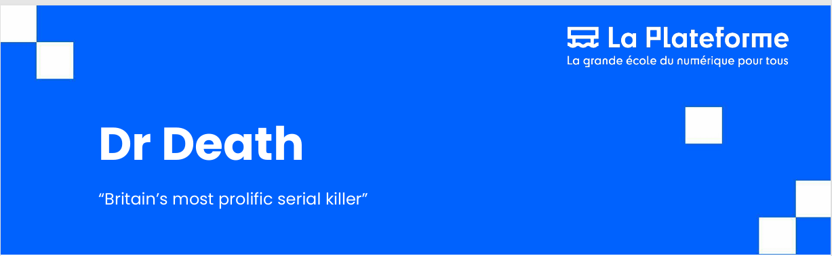
Presented by: Redha & Rooney
Supervisor: AKRAM
12/05/2025

Slide 2


Sommaire
Contexte
🔍 Problématique & Méthodologie
🧠 Veille Power BI
📥 Collecte des Données
(Jupyter)
📊 Analyse exploratoire
🧹 Nettoyage des données
(Power BI)
📈 Dashboard final
🧾 Conclusions & Insights
💻 Livrable GitHub (Partage / Documentation)
Presented by: Redha & Rooney
12/05/2025

Slide 3

Contexte
Projet autour du cas Harold Shipman
Harold Shipman, médecin britannique respecté en apparence, a assassiné plus de 215 patients entre 1975 et 1998 en leur administrant une surdose d’opiacés. L’analyse de son comportement peut nous aider à comprendre comment les données auraient pu alerter les autorités plus tôt.
Presented by: Redha & Rooney
12/05/2025

Slide 4
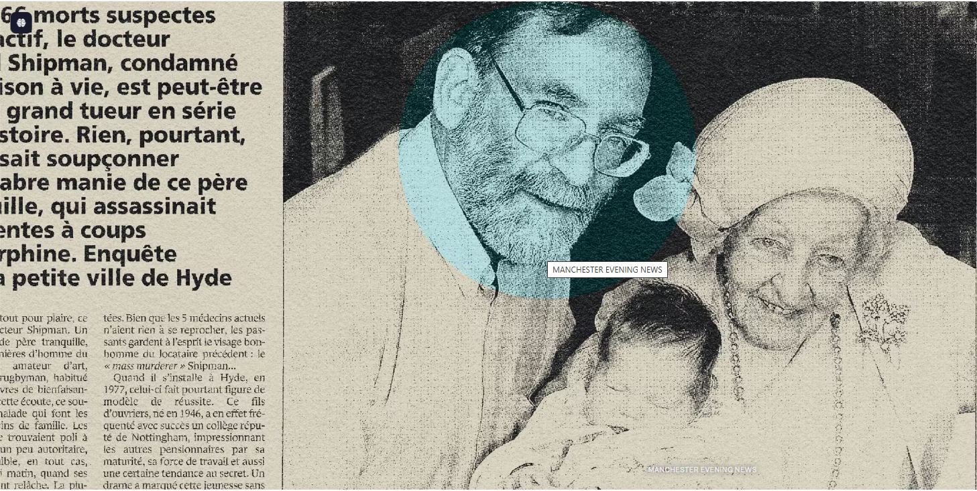
🔍 Problématique & Méthodologie
Quels types de personnes Harold Shipmana-t-il assassinées
Quand sont-elles mortes?
Méthodologie : BI appliqué à Power BI / Jupyter
Presented by: Redha & Rooney
12/05/2025

Slide 5

🧠 Veille
Presented by: Redha & Rooney
12/05/2025

Slide 6
What is ?
Power BI is a data analysis and visualization tool developed by Microsoft. It allows users to:
Connect to various data sources
Clean and transform data via Power Query,
Create interactive and visually compelling reports and dashboards.
Widely used in Business Intelligence (BI), Power BI is a powerful decision-making tool.
Presented by: Redha & Rooney
12/05/2025

Slide 7
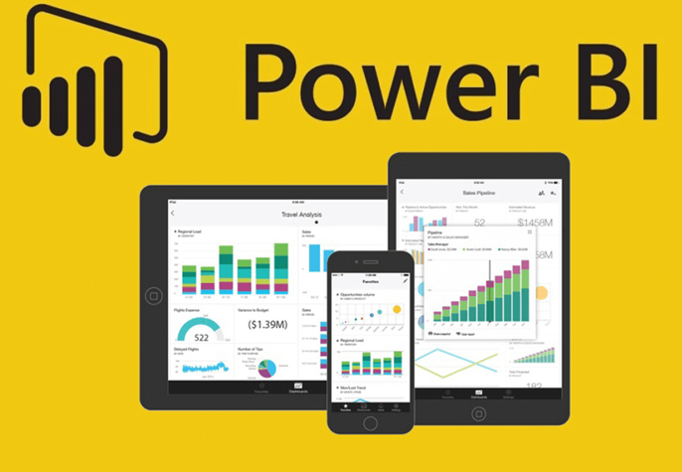
What is a Dashboard?
A dashboard is a visual interface that:
Combines multiple visualizations, making it easy to understand data and monitor key performance indicators (KPIs) at a glance.
In Power BI, dashboards are interactive and respond to user-driven filters and selections.
Presented by: Redha & Rooney
12/05/2025

Slide 8
Power BI: Pros & Cons
Advantages | Disadvantages
Modern, user-friendly interface | Some features require a Pro license
Rich interactive visualizations | Steep learning curve for DAX & M
Easy integration (Excel, SQL, Azure) | Limited customization for native visuals
Powerful data cleaning (Power Query) | Slower performance with large datasets
Seamless with Microsoft 365 & Cloud
Presented by: Redha & Rooney
12/05/2025

Slide 9
⚙️ Power BI Key Features
🧹 Power Query: Data cleaning, filtering, and transformation
🧱 Data Modeling: Create relationships between tables
🧮 DAX: Formula language for custom calculations
📊 Interactive Visuals: Charts, maps, gauges, tables, KPIs
🔍 Filters and Slicers: Tools to explore and filter data
🔄 Data Refresh: Manual or scheduled automatic updates
Presented by: Redha & Rooney
12/05/2025

Slide 10
📊 Types of Visualizations in Power BI
📈 Bar, column, line, and pie charts
🗺️ Geographic maps
📍 Gauges and KPI indicators
🔀 Combo charts (bar + line)
📋 Tables and matrix views
🎛️ Slicers for dynamic filtering
🌳 Treemaps, donut charts, waterfall charts
Presented by: Redha & Rooney
12/05/2025

Slide 11
📥 Collecte des Données ( Jupyter)
Fichiers : shipman-confirmed-victims.csv et shipman-times-comparison.csv
Contenu : Infos personnelles, dates, horaires suspects
Format : CSV
`shipman-confirmed-victims.csv` : liste des victimes confirmées, avec leur date de décès, âge, etc.
`shipman-times-comparison.csv` : comparaison des heures de décès entre Shipman et d'autres médecins.
Presented by: Redha & Rooney
12/05/2025

Slide 12
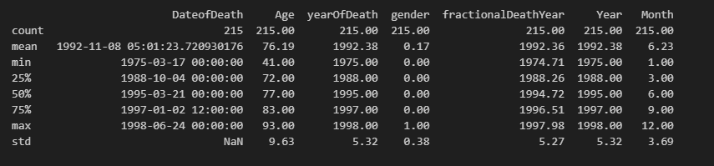
📊 Analyse exploratoire ( Jupyter)
Presented by: Redha & Rooney
12/05/2025

Slide 13
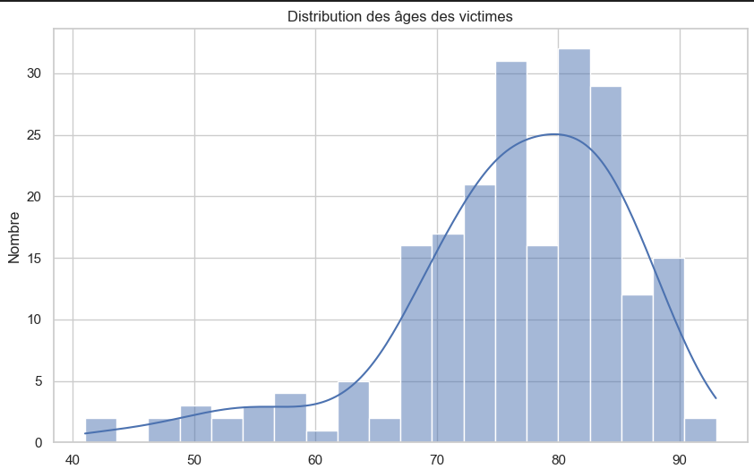
📊 Analyse exploratoire ( Jupyter)
Presented by: Redha & Rooney
12/05/2025

Slide 14
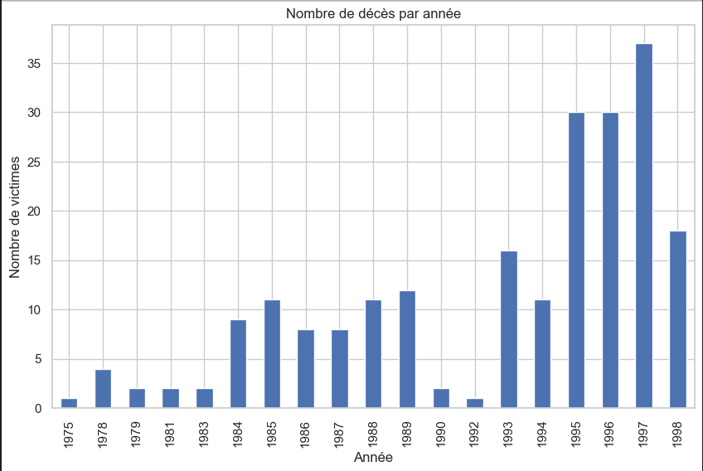
📊 Analyse exploratoire ( Jupyter)
Presented by: Redha & Rooney
12/05/2025

Slide 15
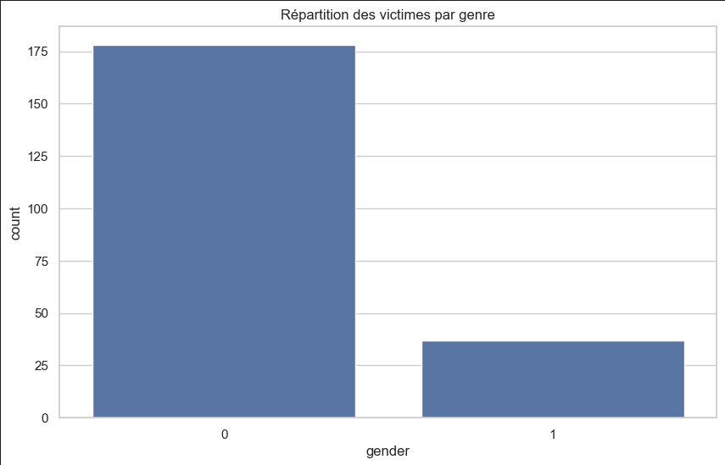
📊 Analyse exploratoire ( Jupyter)
Presented by: Redha & Rooney
12/05/2025

Slide 16
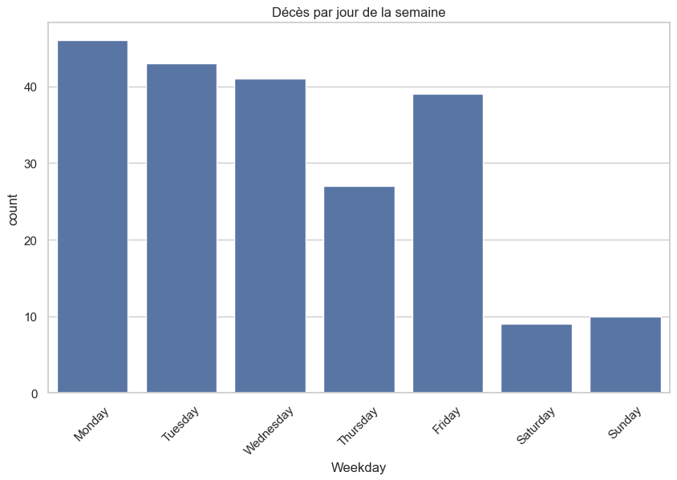
📊 Analyse exploratoire ( Jupyter)
Presented by: Redha & Rooney
12/05/2025

Slide 17
🧹 Nettoyage des données
Harmonisation des formats (dates, heures)
Suppression des valeurs manquantes
Séparation ou fusion de colonnes si besoin
Outil : Power Query
Presented by: Redha & Rooney
12/05/2025

Slide 18
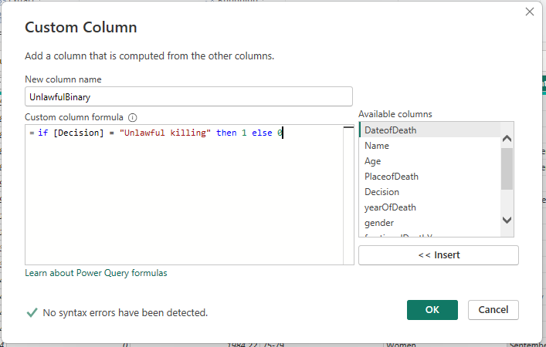
🧹 Nettoyage des données
Presented by: Redha & Rooney
12/05/2025

Slide 19
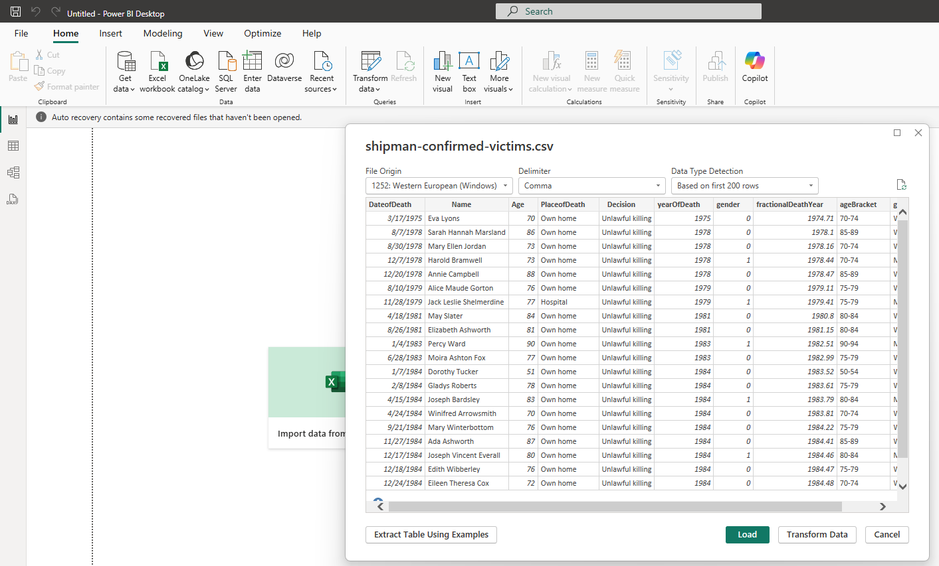
🧹 Nettoyage des données
Presented by: Redha & Rooney
12/05/2025

Slide 20
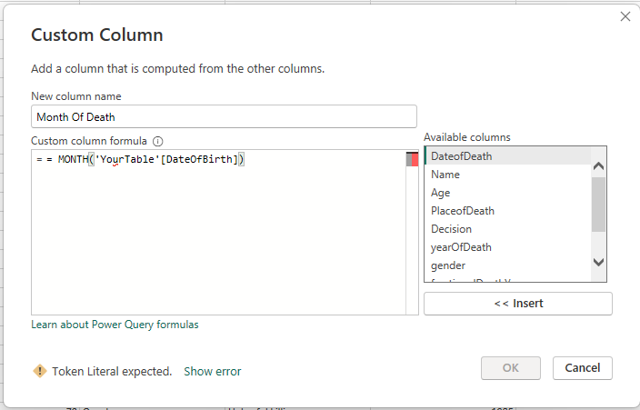
🧹 Nettoyage des données
Presented by: Redha & Rooney
12/05/2025

Slide 21
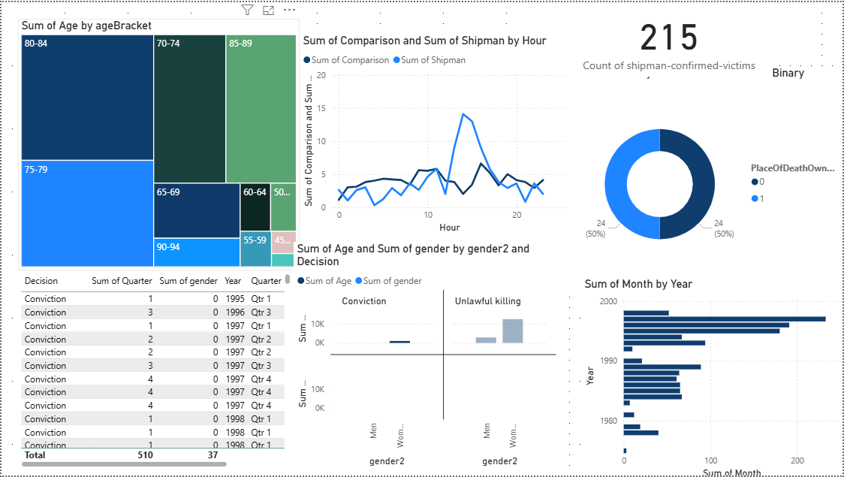
📈 Dashboard final
Presented by: Redha & Rooney
12/05/2025

Slide 22
🧾 Conclusions & Insights
Quels types de personnes Harold Shipmana-t-il assassinées
Quand sont-elles mortes?
La majorité des victimes sont des femmes âgées.
Les décès sont particulièrement nombreux entre 1993 et 1998.
Les décès se produisent souvent en semaine, pendant les heures de travail.
Les horaires de décès sous Shipman présentent un schéma distinct de celui des autres médecins.
Ces éléments renforcent l'hypothèse d'un comportement prémédité et organisé.
Presented by: Redha & Rooney
12/05/2025

Slide 23
💻 Livrable GitHub (Partage / Documentation)
Repository `Dr-death`
Contenu du README.md :
- Contexte
- Veille Power BI
- Visualisations commentées
- Conclusions
Presented by: Redha & Rooney
12/05/2025

